Slide 1
Video Modeling Alba-Iulia
Kat Barry_MSOT_SHU
Gionna DeCola_MSOT_SHU
Kelly Rooney_MSOT_SHU
Carly Shomsky_MSOT_SHU
Dr. Heather Kuhaneck_Sacred Heart University
Dr. Ellen Martino_Sacred Heart University
Notes:
ALL

Slide 2
Obiectivele prezentării de astăzi, 10.11.2020
Descrierea scopului video modeling-ului
Selectarea clienților potriviți pentru video modeling
Folosirea video-modeling cu clienți care au tulburări de dezvoltare neurologică.
Notes:
Kelly Slides 2-8

Slide 3
Ce este Video Modeling-ul?
O prezentare video a unui comportament dezirabil, pe care clientul îl observă cu scopul de a învăța să-l imite.
Permite copilului să imite comportamente dorite, prin faptul că vede realizându-se acel comportament.
O persoană va observa, practica și generaliza un comportament pentru a-l transfera în medii noi.
Notes:
Kelly
(Bellini & Akullian, 2007)
(Corbett et al., 2003)

Slide 4
Exemplu de video-modeling pentru perierea părului
Video –prezentare: Fiecare pas este Verbalizat

Slide 5
Istoria Video Modeling-ului
Prima dovadă înregistrată a utilizării video modeling-ului, ca intervenţie terapeutică, a fost în cazul unui un copil cu o Tulburare de Spectru Autist, în 1982 (Steinborn & Knapp). S-a aplicat la clasă un program de instruire și un model de educație rutieră, pentru a învăța un copil cum să traverseze strada, culorile semaforului și comportamentul pietonului.
Video modeling-ul se bazează pe “Teoria învățării sociale” a lui Bandura (1977), care susține că oamenii învață să se comporte obsevându-i pe ceilalţi și reproducând comportamentele acestora.
Notes:
Kelly
Steinborn, M., & Knapp, T. J. (1982). Teaching an autistic child pedestrian skills. Journal of Behavior Therapy and Experimental Psychiatry, 13(4), 347–351. https://doi.org/10.1016/0005-7916(82)90083-0

Slide 6
Tipuri de Video Modeling
Denumirea | Explicația
De bază | Presupune înregistrarea altei persoane (modelul), ce realizează sarcini sau comportamente care trebuiesc învățate de către cel care le urmărește.
Puncte de vedere | Cursantul se urmăreşte pe sine în timp ce se înregistrează video performând o sarcină/ comportament, din propria sa perspectivă. Camera video o ţine la nivelul ochilor.
Auto - modelarea | Copilul se înregistrează video, de la distanţă, în timp ce realizează sarcina sau comportamentul, după care vizualizează mai târziu înregistrarea.
Promptarea | Înregistrarea secvențială, pas cu pas şi cu pauze, a unei sarcini sau comportament. Cursantul execută etapa înregistrată și abia apoi continuă cu pasul următor.
Notes:
Kelly

Slide 7
Cine poate folosi VM?
Oricine poate folosi VM, cu scopul de a învăța un comportament sau o deprindere nouă
Copiii cu dezvoltare tipică
Copiii mici cu dizabilități fizice
Copiii cu autism
Elevii (învățarea on-line)
TO, ce pot oferi clienților / personalului îngrijitor înregistrări care să ajute în sarcinile dificile
Notes:
Kelly
Participate in observational learning ● Imitate others’ behaviors ● Perform most of the smaller sub-skills ● Sustain attention long enough to watch the model perform the target skill ● Research has shown benefits for those 0-2 years up to 22 years
Children and adults ○ Most research is with children and up to 22 years ● Typically developing children ○ Currently this is not researched much, but video modeling is based on Bandura’s social learning theory ● Autism Spectrum Disorder ○ Currently the most researched population ● Intellectual disabilities
Kelly

Slide 8
Căror comportamente se adresează video modeling-ul?
Joc
Jocul simbolic
Jocul de rol
Drama
Învăţământ
Matematică; rezolvarea problemelor
Abilități de scriere cu mâna
Abilități de utilizare a foarfecii
Cognitiv
Social
Inițierea unei conversații
Salutarea unei persoane
Comunicare
ADL-uri - necesare vieții independente
Îngrijirea unui animal de companie
Gătit
Comportament
Comportamente pozitive
Modalități de auto-reglare
ADL-uri
Învățarea utilizării toaletei pentru copiii cu TSA
Îmbrăcarea independentă
Notes:
Kelly

Slide 9
Unde se poate face cel mai bine VM?
Într-un spațiu liniștit
Cu conexiune bună la Internet
Cu puțini/ fără distractori (vizuali și auditivi)
Notes:
Carly Slides 9-15

Slide 10
Obiective care pot fi atinse prin VM
Creșterea independenței în tranziții
Creșterea implicării în activități educaţionale
Creșterea participării sociale
Reducerea comportamentelor indezirabile
Creșterea independenței
Creșterea înțelegerii modului în care trebuie realizată activitatea
Creșterea învățării în sarcinile vocaționale și ADL-uri
Facilitarea jocului
Imitarea motorie
Notes:
Carly Slides 8-15

Slide 11
CUM SĂ FACI UN MODEL VIDEO
ÎN MAI MULȚI PAȘI
Notes:
Carly Slides 8-15

Slide 12
Înainte de a implementa un VM
Identifică comportamentul ce TREBUIE învăţat
Identifică abilitățile pe care cursantul le are și cât din comportament /sarcină poate să facă
Obține un aparat de filmat
Alege tipul de vm pe care dorești să-l faci
Asigură-te că abilitatea / comportamentul poate fi predat prin modelare video
Notes:
Carly Slides 8-15
STEPS FOR IMPLEMENTATION
https://autisminternetmodules.org/up_doc/VideoModelingSteps.pdf
SHOW ME HOW TO VIDEO MODEL
https://www.yumpu.com/en/document/read/45968851/video-modeling-show-me-how-powerpoint-presentation

Slide 13
1. Identificarea obiectivului comportamental
De exemplu, obiectivul în acest caz este desenarea unui cerc.
Copilul este trimis la TO pentru a se lucra pe scrisul cu Mâna şi identificarea formelor/ literelor.
Notes:
Carly Slides 8-15

Slide 14
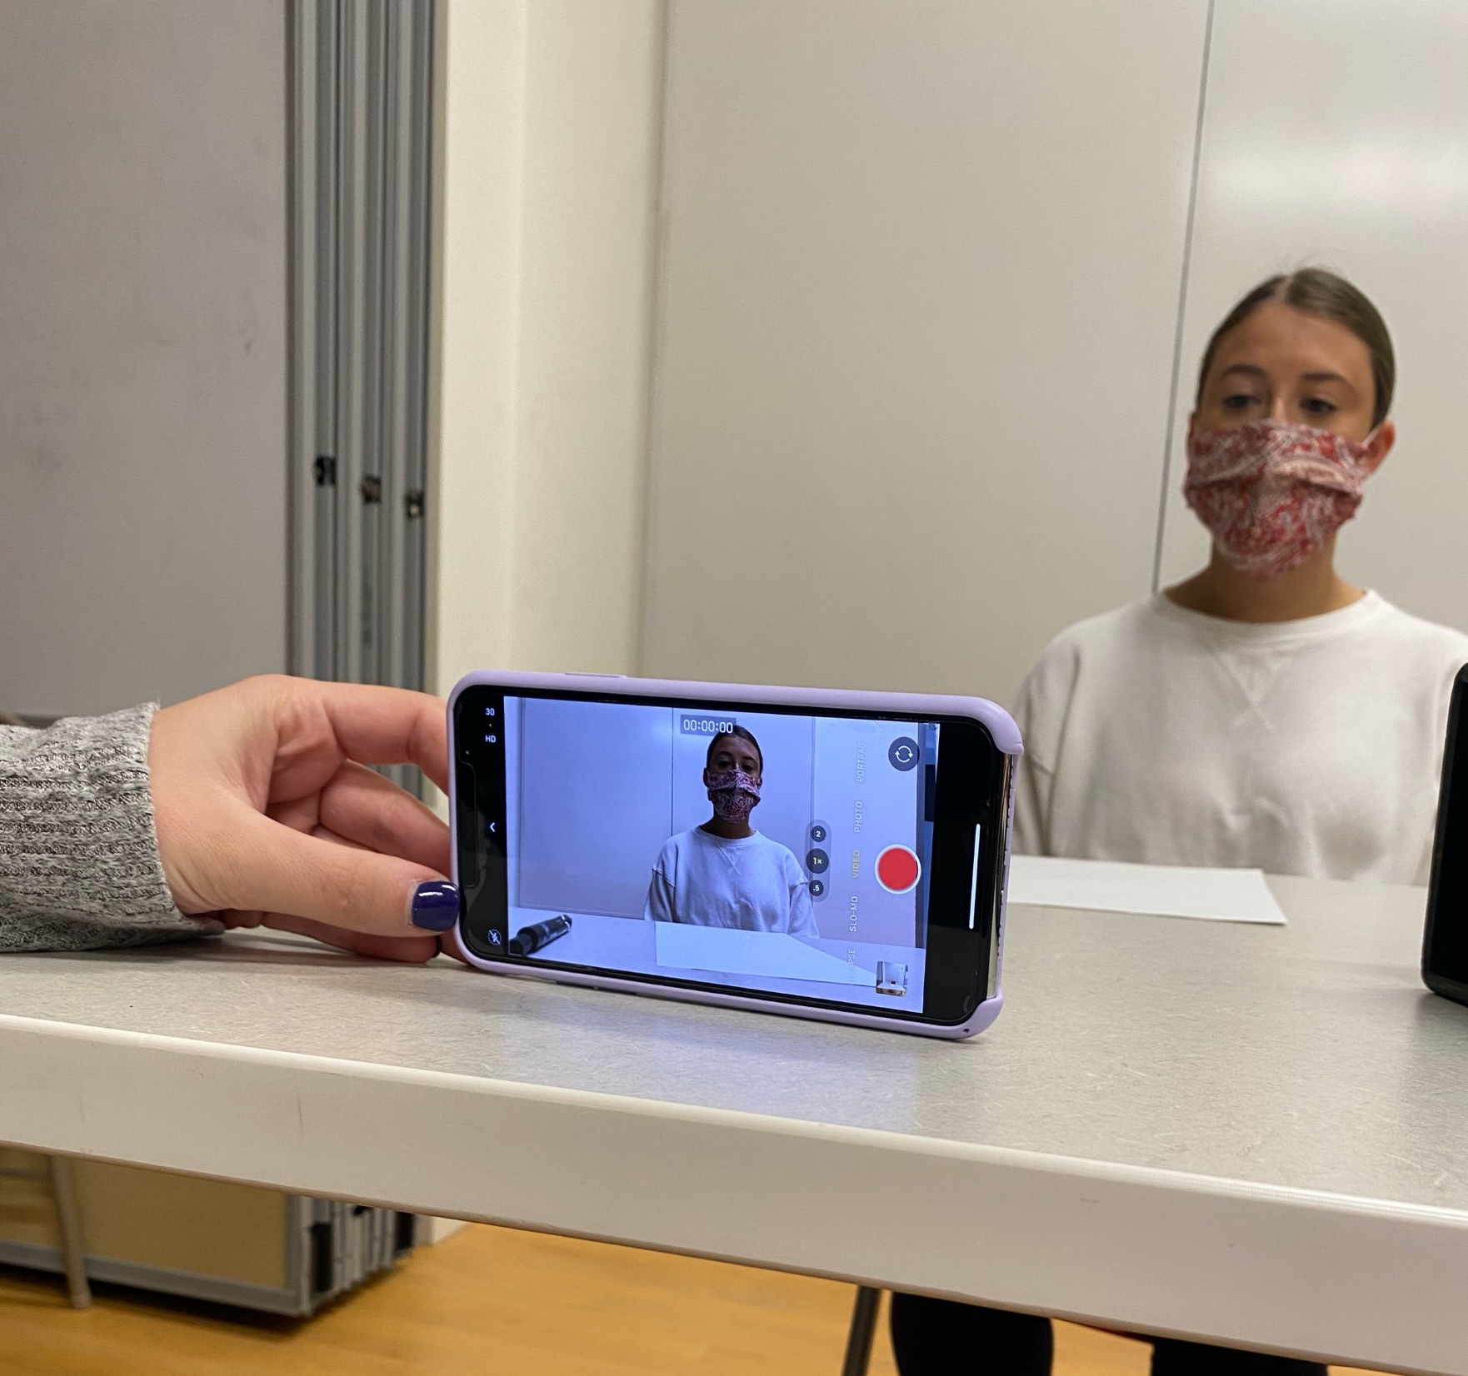
2. Obținerea unui aparat care înregistrează video
Poate fi folosit orice aparat care înregistrează video.
De exemplu:
Un telefon cu cameră
Un laptop cu cameră
iPad sau tabletă cu cameră
Cameră de filmant
Noi am folosit un un iPhone pentru acest exemplu, după cum puteți vede în imagine.
Notes:
Carly Slides 8-15

Slide 15
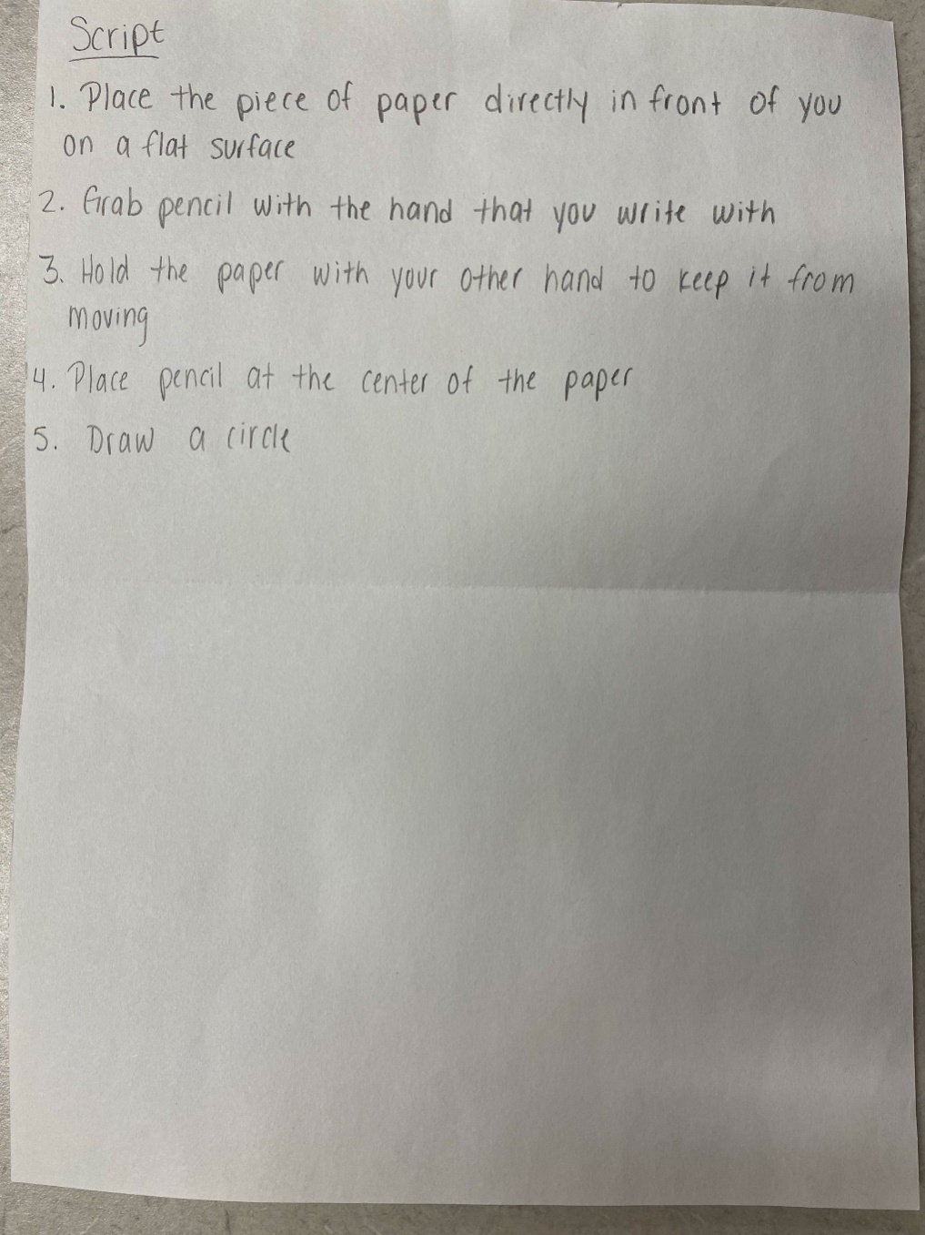
Scenariul scris
Poți alege să faci sau nu, un scenariu scris cu pașii ce trebuie urmați pentru sarcina sau comportamentul care va fi demonstrat în video.
Noi am scris scenariul pe o foaie albă, dar poate fi scris oricum. De exemplu:
Pasul 1. Pune hârtia pe masă, în faţa ta.
Pasul 2. Prinde creionul cu mîna cu care scrii de obicei.
Paul 3. Pune mâna cealaltă pe hârtie pentru a nu se mişca.
Pasul 4. Pune vârful creionului pe mijlocul hârtiei.
Pasul 5. Desenează un cerc
Notes:
Carly Slides 8-15

Slide 16
Exemplu de VM
Video-înregistrarea ComportamenTului: desenarea unui cerc

Slide 17
Copilul umăreşte VM _ cum se desenează un cerc

Slide 18
Video – inregistarea pe care copilul o ia acasă

Slide 19
Selectarea persoanei - model pentru înregistrarea video
Numeroase persoane pot servi ca modele în acest video
Cadre didactice / profesori
Colegi / prieteni
Fraţi / surori
Alţi adulţi
Copilul în persoană, dacă se abordează auto-modelare.
Dacă se optează pentru un coleg/ prieten, atunci acesta să fie de aceeaşi vârstă.
Notes:
Gionna

Slide 20
Întrebări importante de luat în considerare:
Care tip de abordare a VM se potriveşte cel mai bine clientului?
În cazul auto-modelării, cum veţi instrui / învăţa copilul să se lase înregistrat video?
Învăţându-l cum se realizează înregistrarea video?
Învăţându-l, pas cu pas, cum să înregistreze comportamentul dorit?
Cum veţi pregăti sarcina?
Vor fi toate pregătite şi puse la dispoziţia copilului?
Veţi educa/instrui clientului în realizarea sarcinii, după care îl încurajaţi să vină cu întrebări, pentru a fi siguri că a înţeles?
Un scenariu scris ar putea asigura succesul înregistrării?
Notes:
Gionna

Slide 21
Pregătirea mediului
Montarea dispozitivului de înregistrare
Pregătirea camerei / spaţiului
Organizarea obiectelor (jucării, prompteri vizuali, obiecte necesare realizării sarcinii)
Reducerea la minimum posibil a distractiorilor
Folosirea celui mai natural cadru pentru comportamentul respectiv.
Notes:
Gionna

Slide 22
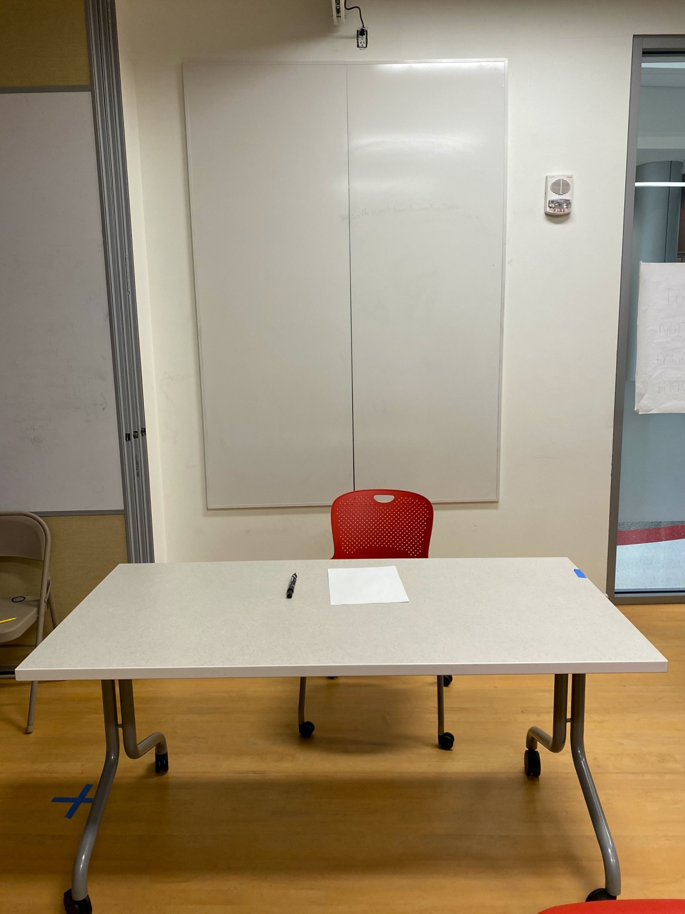
Mediul folosit pentru exemplul nostru
Notes:
Gionna
As you can see in this picture the environment we chose was one that was well lit with lights, clutter free, spacious for the client to work on the table, and very quiet to allow the client to concentrate.
Also, this would be considered a natural setting for the client as a child who would be learning shapes, letters, or handwriting would perform this task at a table or even in a school.

Slide 23
Limbajul şi viteza de exprimare
Menţineţi un limbaj clar, concis şi de bază: “Acum, eu“, Acum, tu", “Curăţă, “Ridică ...”.
Copiii cu abilităţi lingvistice limitate pot beneficia de un scenariu scris din doar 2 – 3 cuvinte într-o propoziţie şi nu fraze elaborate.
Notes:
Gionna

Slide 24
Durata înregistrării video
Interval dependent de priceperea şi abilitatea copilului
Durata ideală: 3 - 5 minute
Gândiţi-vă, de câte ori veţi prezenta comportamentul dorit (6-4 x = efect +)
Notes:
will depend on task – how long does it take to complete the task being modeled ?
GIONNA

Slide 25
Utilizarea scenariului scris
Un scenariu scris poate ajuta modelul în a spune/ a face ceea ce trebuie, în timpul VM
Scenariul scris crește probabilitatea de a înregistra corespunzător un comportament ce trebuie modelat.
Scenariul scris trebuie realizat şi repetat de câteva ori, înainte de procesul de înregistrare video
Scenariul trebuie scris la un nivel care să poată fi citit atât de către model cât şi de cel ce învaţă.
Notes:
GIONNA

Slide 26
Editarea video-clipului
Se îndepărtează orice eroare. Video-ul trebuie să fie de înaltă calitate şi să reflecte cu precizie etapele “analizei sarcinilor”.
Dacă editarea pare dificilă, cere ajutor din partea unei persoane competente sau caută un tutorial online (YouTube)
Se pot adăuga subtitrări, titluri sau voci artistice pentru a crește probabilitatea succesului .
Notes:
GIONNA

Slide 27
Să facem un “Video Model”!
Haideţi să practicăm realizarea VM!
Folosind camera, înregistraţi un scurt video despre cum învăţaţi pe altcineva o simplă sarcină precum: înşiretarea, încheierea /descheierea nasturilor, tragerea fermoarului la haină, introducerea cămăşii în pantaloni sau o scurtă conversaţie cu un prieten ....
Notes:
KAT (27-36)
https://www.tota.org/assets/MCC/SessionHANDOUTS/HANDOUT%20305%20-%20All%20About%20Video%20Modeling.pdf
https://www.youtube.com/watch?v=3Ra00nNhsgI
Now we are going to practice making a video model! Using the camera application on either your phone or

Slide 28
Folosirea VM
Frecvența vizionării trebuie să fie de 2-3 ori pe sesiune
Identificați momentul zilei în care copilul să vizioneze înregistrarea
Oferiți întăriri pozitive
Monitorizaţi
Încurajaţi
Dacă copilul este irascibil sau are dificultăți în a menţine poziţia şezând, atunci trebuie să efectuați “analiza activității”, pentru a determina ce anume îl deranjează pe copil sau, puteţi prezenta VM în clipuri mai scurte.
Notes:
KAT
Ensure that the materials for the performance of the target behavior match those on the video.
Allow the learner to watch the video and provide prompts necessary to keep attention
Allow the learner to watch the video an appropriate number of times before expecting the learner to use the target skill.
Stop the video after each step of the task analysis so the target skill can be performed by the learner.
Collect data on the performance of the target behavior, noting the specific steps of the task learners were able to do independently.
Ensure that the materials for the performance of the target behavior match those on the video.
Allow the learner to watch the video and provide prompts necessary to keep attention
Allow the learner to watch the video an appropriate number of times before expecting the learner to use the target skill.
Stop the video after each step of the task analysis so the target skill can be performed by the learner.
Collect data on the performance of the target behavior, noting the specific steps of the task learners were able to do independently.
https://autismoutreach.ca/create-your-own-video-model/
Create your own video model

Slide 29
După ce utilizăm VM
Puneți copilul să exerseze frecvent deprinderea
Colectați datele (evaluări standardizate sau nestandardizate, observația comportamentală, luaţi notiţe)
Monitorizați progresul
Notes:
KAT

Slide 30
Abordarea interdisciplinară, dacă e posbil
Colaboraţi cu echipa de profesionişti din domeniul sănătăţii pentru a atinge un obiectiv comun
Această echipă poate include:
Terapeutul ocupaţional
Fizioterapeutul
Asistentul social
Cadrele didactice
Părinţii şi clientul în persoană.
Notes:
KAT

Slide 31
Beneficiile abordării interdisciplinare
Management pozitiv
Resurse adecvate
Atmosferă de echipă de susţinere
Rezultate calitative în îngrijire
Rezultate calitative mai bune -> părinţi şi copii mai fericiţi
O mai bună înţelegere a rolurilor
Colaborare în munca de echipă
Notes:
Kat
Nancarrow, S. A., Booth, A., Ariss, S., Smith, T., Enderby, P., & Roots, A. (2013). Ten principles of good interdisciplinary team work. Human Resources for Health, 11(1), 1–20. https://doi.org/10.1186/1478-4491-11-19

Slide 32
Eficacitatea VM
Intervenţie validată şi eficientă (Sani-Bozkurt et al., 2015)
Considerat EBP (evidence-based practice) în conformitate cu Centrul Național de Dezvoltare Profesională pentru Tulburările din Spectrul Autist și Centrul Național de Cercetare pentru Evidență și Practică în Autism
Eficient în cazul copiilor preşcolari, elevilor de gimnaziu şi liceu.
Eficient în predarea abilităţilor de comunicare, joacă, interacţiune socială şi deprinderi academice/ cognitive .
Notes:
KAT
(Sani-Bozkurt et al., 2015)
https://autismpdc.fpg.unc.edu/evidence-based-practices
VM--recent review- 97 articles support it as an evidence based practice for ASD
https://ncaep.fpg.unc.edu/sites/ncaep.fpg.unc.edu/files/imce/documents/EBP%20Report%202020.pdf
Suggested Citation: Steinbrenner, J. R., Hume, K., Odom, S. L., Morin, K. L., Nowell, S. W., Tomaszewski, B., Szendrey, S., McIntyre, N. S., Yücesoy-Özkan, S., & Savage, M. N. (2020). Evidence-based practices for children, youth, and young adults with Autism. The University of North Carolina at Chapel Hill, Frank Porter Graham Child Development Institute, National Clearinghouse on Autism Evidence and Practice Review Team.
Merrill, A., & Risch, J. (2014). Implementation and Effectiveness of Using Video Self-Modeling with Students with ASD. The Reporter,19(6). (implementation and effectiveness of using video modeling)

Slide 33
De ce este eficient în Tulburările din Spectrul Autist/ Dizabilitatea Intelectuală?
Persoanele cu TSA învaţă vizual
Elimină interacţiunea socială
Reduce distractorii şi permite concentrarea
Îmbunătăţeşte motivaţia
Combină 2 metode confirmate de intervenţie, , indiciul vizual şi modelarea, într-o singură abordare.
Permite generalizarea comportamentelor la sarcini similare
(Bandura, 1986)
În cazul copiilor cu TSA, stimulează atenţia acestora către obiective comportamentale pozitive (Bellini & Akullian, 2007)
Se crede că stimulează receptorii din creier, care ajută la îmbunătățirea acestor abilități, persoanele devenind mai încrezătoare și au mai mult succes în sarcini (Hadadi et. al, n.d).
Notes:
Kat

Slide 34
Constatările specifice ale studiului
Copii din școala gimnazială, cu DI au învățat să folosească corect un iPod, să retragă bani de la un bancomat, să cumpere articole dintr-un magazin, să se spele pe dinți și să pregătească masa (Hammond și colab., 2010).
Folosit pentru a învăţa copii cu TSA să se îmbrace pe jumătatea superioară a corpului, aceştia au dovedit o îmbunătăţire a abilităţilor după 14 zile de intervenţie (Hein, 2019).
Folosit cu preşcolarii de vârstă cuprinsă între 2 – 5 ani, diagnosticaţi cu TSA, pentru a-i învăţa deprinderi motorii – un grup a beneficiat de VM, iar al 2-lea grup a beneficiat de demonstraţii directe. Grupul VM a depăşit pe cel cu demonstraţiile-live în privinţa prinderii şi aruncării (Hadadi et. Al, n.d).
Notes:
Kat
A review was done on the benefits of video modeling with individuals with autism. Researchers found that video modeling allows for carryover of skill training to other areas of life in natural settings and that it is a great tool to use in occupational therapy (Becker, et al., 2016).
Through the use of video modeling, middle school aged children with an intellectual disability learned important skills including how to use an ipod, how to withdraw money from an ATM, how to purchase items in a store, how to brush their teeth and how to set a table.

Slide 35
Dovezi internaţionale
VM a fost folosit cu succes în Cipru pentru a învăţa persoanele cu DI cum să salute oamenii atunci când îi întâlnesc (Avcioglu, 2013).
VM a fost folosit cu succes în Corea pentru a îmbunătăţi comportamentul şi independenţa în performarea sarcinii de lucru a adolescenţilor cu TSA. Toţi participanţii au demonstrat îmbunătăţirea comportamentului vizat, încă de la începutul sesiunilor terapeutice. Comportamentele îmbunătăţite au fost, de asemenea, transferate şi în alte domenii ale vieţii lor de zi cu zi. (Kim, 2018).
Notes:
Kat
Video modeling is an effective means of teaching used all over the world. A study has showed that video modeling was successfully used in cyprus to teach individuals with intellectual disability how to socialize and greet new people. Video modeling was also successfully used in Korea to improve on-task behavior and independent task performance in adolescents with ASD. The study found that all participants showed improvements in the targeted behaviors when compared to the beginning of treatment sessions. These improved behaviors were also found to have carried over to other areas of their daily lives.

Slide 36
Folosirea VM şi “video-instruirea” personalului
Un studiu comparativ asupra eficienței instruirii în terapie ocupațională prin video-conferință sau cursuri “la clasă”, a constatat că ambele metode de pregătire sunt în egală măsură de eficiente și că ambele sunt opțiuni la fel de valoroase (Iglesisas et. Al, 2012).
A fost realizat un studiu pentru a determina eficacitatea utilizării VM, cu instrucțiuni vocale pentru instruirea personalului. Studiul a constatat că personalul dobândise o bună înțelegere a materialului prezentat, considerând că modelarea video este o formă eficientă de învățare (Lipschultz et al., 2015).
Notes:
Kat
Video modeling has been found to be very useful when used with staff. One study compared the effectiveness of OT training through video conferencing and live classroom trainings and found that they are equally effective in training the staff. Another study was conducted to determine the effectiveness of using video modeling with voiceover instructions to train the staff and they found that the staff had a good understanding of the materials presented and that video modeling is an effective form of learning.

Slide 37
Notes:
Any questions?

Slide 38
Resurse bibliografice
Avcioglu, H. (2013). Effectiveness of Video Modelling in Training Students with Intellectual Disabilities to Greet People When They Meet. Educational Sciences: Theory & Practice. 13(1). 466-477.
Bandura, A. (1986). Social foundations of thought and action: A social cognitive theory. Englewood Cliffs, NJ: Prentice Hall. Englewood Cliffs, NJ: Prentice Hall.
Becker, E.M., Watry-Christian, M., Simmons, A., Esperen, A. V. (2016). Occupational Therapy and Video Modeling for Children With Autism. Journal of Occupational Therapy, Schools, & Early Intervention. 9(3). 226-241.
Bellini, S., & Akullian, J. (2007). A meta-analysis of VM and video self-modeling interventions for children and adolescents with autism spectrum disorders. Exceptional Children,73(3), 264-287. http://vsmproject.pbworks.com/f/videometa.pdf
Corbett, B.A. (2003). VM: A window into the world of autism. The Behavior Analyst Today, 4, 367-75.
Franzone, E., & Collet-Klingenberg, L. (2008). Overview of video modeling. Madison, WI: The National Professional Development Center on Autism Spectrum Disorders, Waisman Center, University of Wisconsin.
Hadadi, A., Lirgg, C.D., Gorman, D.R., Schafer-Whitby, P. (n.d). The Effect of Using Video Modeling to Improve Motor Skills in Preschoolers with Autism. 33-43.
Hammond, D., Whatley, A., Ayres, K., & Gast, D. (2010). Effectiveness of VM to teach iPod use to students with moderate intellectual disabilities. Education and Training in Autism and Developmental Disabilities, 45(4), 525-538. https://www.jstor.org/stable/23879758

Slide 39
Resurse bibliografice
Hein, R. (2019). Effectiveness of VM in children with autism spectrum disorder. The American Journal of Occupational Therapy, 73(4).
Iglesias, M., Salgado, J.F. (2012). Effectiveness of occupational training through videoconferencing: Comparison with classroom training and individual differences. Journal of Work and Organizational Psychology, 28(3). 183-188.
Kim, J. (2018). Effects of point-of-view video modeling for Korean adolescents with autism to improve their on-task behavior and independent task performance during vegetable gardening. International Journal of Developmental Disabilities, 64(4-5). 306-317. DOI 10.1080/20473869.2017.1341449
Lipschultz, J. L., Vladescu, J. C., Reeve, K. F., Reeve, S. A., & Dipsey, C. R. (2015). Using VM with voiceover instruction to train staff to conduct stimulus preference assessments. Journal of Developmental and Physical Disabilities, 27(4). https://doi-org.sacredheart.idm.oclc.org/10.1007/s10882-015-9434-4
Nancarrow, S. A., Booth, A., Ariss, S., Smith, T., Enderby, P., & Roots, A. (2013). Ten principles of good interdisciplinary teamwork. Human Resources for Health, 11(1), 1–20. https://doi.org/10.1186/1478-4491-11-19
Sani-Bozkurt, S., & Ozen, A. (2015). Effectiveness and efficiency of peer and adult models used in video modeling in teaching pretend play skills to children with autism spectrum disorder. Education and Training in Autism and Developmental Disabilities, 50(1), 71-83. https://www.jstor.org/stable/24827502
Steinborn, M., & Knapp, T. J. (1982). Teaching an autistic child pedestrian skills. Journal of Behavior Therapy and Experimental Psychiatry, 13(4), 347–351. https://doi.org/10.1016/0005-7916(82)90083-0
Notes:
TakTic Tools- Autism Resources. (2017, April 27). Autism Video Modeling to Teach Play Skills:
Babies. https://www.youtube.com/watch?v=3Ra00nNhsgI
(2018). All About Video Modeling. [Powerpoint Slides]. https://www.tota.org/assets/MCC/SessionHANDOUTS/HANDOUT%20305%20-%20All%20About%20Video%20Modeling.pdf

